Slide 1

第一章 集合与常用逻辑用语
1.2 集合间的基本关系
成套的课件成套的教案成套的试题成套的微 专题尽在高中数学同步资源大全QQ群552511468也可联系微信fjshuxue加入百度或夸克网盘群4000G一线老师必备资料一键转存自动更新永不过期

Slide 2


观察与思考
观察下面的例子，类比实数间的大小或相等关系，试说说每组的两个集合间有何关系?
(1)A={1，2，3}，B={1，2，3，4，5}；
(2)A为揭阳一中102届高一(1)班全体女生组成的集合，
B为揭阳一中102届高一(1)班全体学生组成的集合；
(3)A={等边三角形}，B={等腰三角形}；
(4)A={4，6，8}，B={8，4，6}；
(5)A={x∈Z||x|<2}，B={-1，0，1}
集合A小
集合B大
集合相等
集合A中的任何一个元素都是集合B中的元素
集合间的包含关系

Slide 3
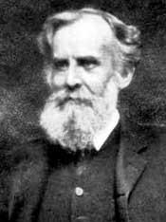
新知1.包含关系与子集
1.1包含关系与子集的概念：
若集合A中的任何一个元素都是集合B中的元素，
则说集合A包含于集合B(或集合B包含集合A).
并称集合A为集合B的子集.
记作A⊆B(或B⊇A). 读作A包含于B(或B包含A).
如：{1,2}⊆{1,2,3,5}
{0,1,2}⊆{x∈N|x<3}
=
1880年Venn首次采用
也称韦恩图或文氏图
1.2符号语言：
对任意的x∈A，总有x∈B，则A⊆B
1.3图形语言：
Venn图：用平面上封闭曲线的内部代表集合.
A
A(B)
B

Slide 4


新知1.包含关系与子集
1.4性质：
①任何一个集合是它本身的子集.即
②规定：空集是任何集合的子集.即
▲空集：不含任何元素的集合，记作 .
③传递性：若A⊆B，B⊆C，则A⊆C.
[练习]写出集合{a,b}的所有子集.
[判断]①A={1,2,3},B={x|x是8的约数},则A是B的子集.( )
②A={x|x是长方形},B={x|x是两条对角线相等的平行四边形},
则A是B的子集.( )
B={1,2,4,8}

Slide 5
新知2.集合相等
2.1集合相等的概念：
若集合A中的任何一个元素都是集合B中的元素，
且集合B中的任何一个元素都是集合A中的元素，
则说集合A与集合B相等.记作A=B.
如：{x||x|=1}={x|x²=1}
2.2符号语言：
若A⊆B且B⊇A，则A=B.
2.3图形语言：
A(B)

Slide 6
新知3.真包含关系与真子集
3.1真包含关系与真子集的概念：
若集合A中的任何一个元素都是集合B中的元素，
但集合B中存在一些元素不是集合A中的元素，
则说集合A真包含于集合B(或集合B真包含集合A).
并称集合A是集合B的真子集.
3.2符号语言：
3.3图形语言：
3.4性质：①空集是任何非空集合的真子集.
②传递性.
A
B

Slide 7
观察与推理——元素个数与子集个数的关系
(1)写出 的所有子集；
(2)写出集合{a}的所有子集；
(3)写出集合{a,b}的所有子集;
(4)写出集合{a,b,c}的所有子集.
你从中发现了什么规律？
集合 | 元素个数 | 子集个数 | 真子集 个数 | 非空子集 个数
 | 0 | 1 | 0
{a} | 1 | 2 | 1
{a,b} | 2 | 4 | 3
{a,b,c} | 3 | 8 | 7
{a,b,c,…} | n
集合A有n(n≥0)个元素,则
A的子集有2^{n}个,
A的真子集或非空子集有2^{n}-1个,
A的非空真子集有2^{n}-2个(n≥1).
Notes:
A⫋B

Slide 8
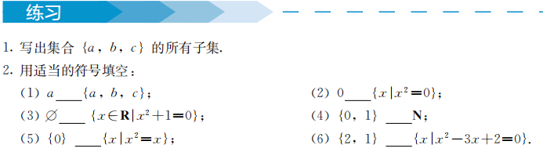

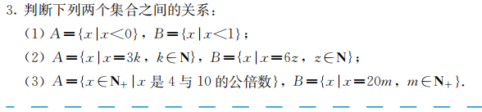


新知基础巩固——P8-9的练习2、3
∈
∈
=
⊆
{0,1}
=
注：连续数集借助数轴分析
x=3·k和x=3·2z
A=B
Notes:
A⫋B

Slide 9
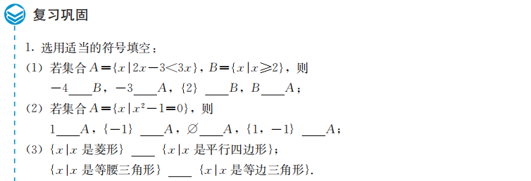

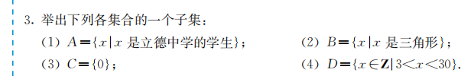
新知基础巩固——P9习题1.2
A={x|x>﹣3}
∉
∉
A={1,﹣1}
∈
⊆
=
{a|a是立德中学的女学生}
{t|t是直角三角形}
∅
{4，5，6}
Notes:
A⫋B

Slide 10
关键：不同集合化为同一形式
新知巩固提升——判断集合间的关系
=
析：x=3n+1，n∈N
n=0,1,2,3,…
x=3k－2，k∈N₊
x=3k－2=3(k－1)+1，k∈N₊
k－1=0,1,2,3,…
析：x=3n+1，n∈N
n=0,1,2,3,…
x=3k－2=3(k－1)+1，k∈Z
k=…,-2,-1,0,1,2,3,…
析：x=3k－2=3(k－1)+1, k∈Z
y=3n+1, k∈Z
z=6m+1=3·2m+1, m∈Z
Notes:
A⫋B

Slide 11
课后思考巩固
关键：不同集合化为统一形式
Notes:
A⫋B

Slide 13
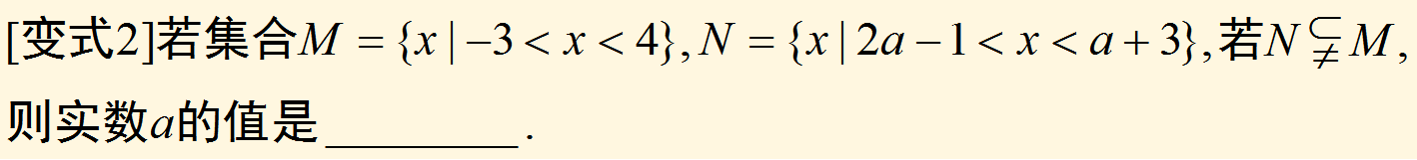

新知巩固提升——由集合关系求参数
m≤-2
2a-1=﹣3时，a+3=2，N={x|﹣3<x<2};
a+3=4时，2a－1=1，N={x|1<x<4}.
关键：
1.连续数集借助数轴分析
2.考虑真子集是否为空集
3.不等式左右端点值比较
4.判断临界情况是否符合
Notes:
A⫋B

Slide 14
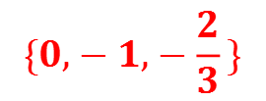
新知巩固提升——由集合关系求参数
关键：考虑子集为空集的情况
Notes:
A⫋B

Slide 15
温故而知新
1.集合间的三种关系及性质：包含(子集)、相等、真包含(真子集)
2.考查集合关系的三种题型：
关键：不同集合化为统一形式
关键：
1.连续数集借助数轴分析
2.考虑真子集是否为空集
3.不等式左右端点值比较
4.判断临界情况是否符合

Slide 16
本节课你学会了吗？
能判断给定集合间的包含、真包含、相等关系
1
能准确区分和书写集合的关系符号，会画Venn图
2
能写出给定集合的所有子集、真子集
3
能根据集合间的关系求解参数范围或取值
4
课内作业
P9-2、4、5

Slide 17
新知巩固提升——由集合关系求参数
关键：考虑子集为空集的情况
Notes:
A⫋B

Slide 18
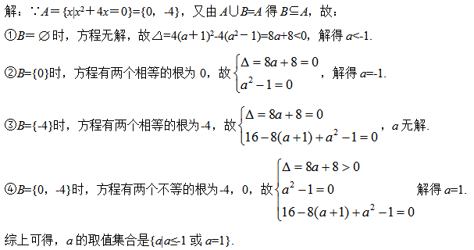
新知巩固提升——由集合关系求参数
Notes:
A⫋B

Slide 19
新知巩固提升——由集合关系求参数
5
析：∵A=B，∴ab=6且a=2，解得a=2，b=3.
3或0
Notes:
A⫋B

Slide 20
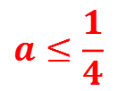
新知巩固提升——由集合关系求参数
A
B
C
D
Notes:
A⫋B

Slide 21
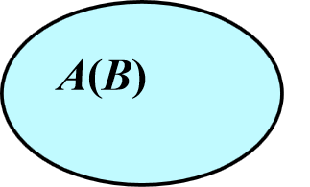
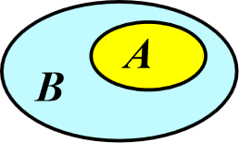


对比归纳
元素与集合的关系 | 集合与集合的关系
实数间的大小关系 | 集合间的关系
a≤b
a=b | A=B( )
a≤a
若a≤b，b≤c，则a≤c
若a<b ，b<c ，则 a<c
(a=b或a<b)
(a≤b且b≤a)

Slide 22
课堂小结——区分
①(1,2)、{1,2}、{(1,2)}
(1,2)是点的坐标，横坐标为1，纵坐标为2；
{1,2}是数集，元素有2个，分别为实数1、2；
{(1,2)}是点集，元素有1个，为(1,2)。
②{(b,a)}与{(a,b)}
③a、{a}
a∈{a}
④0、{0}、∅、{∅}

Slide 23

好学数学 数学好学 学好数学

